Slide 1
Lección 3.
Fruto
Instituto de Líderes Cristianos
Iglesia y Ministerio
Maestra Gabriela Tijerina-Pike, Ph.D.

Slide 2
Unidos
Número
Entendimiento
Instituto de Líderes Cristianos
Iglesia y Ministerio
Maestra Gabriela Tijerina-Pike, Ph.D.

Slide 3
Unidos
Número
Entendimiento
Instituto de Líderes Cristianos
Iglesia y Ministerio
Maestra Gabriela Tijerina-Pike, Ph.D.

Slide 4
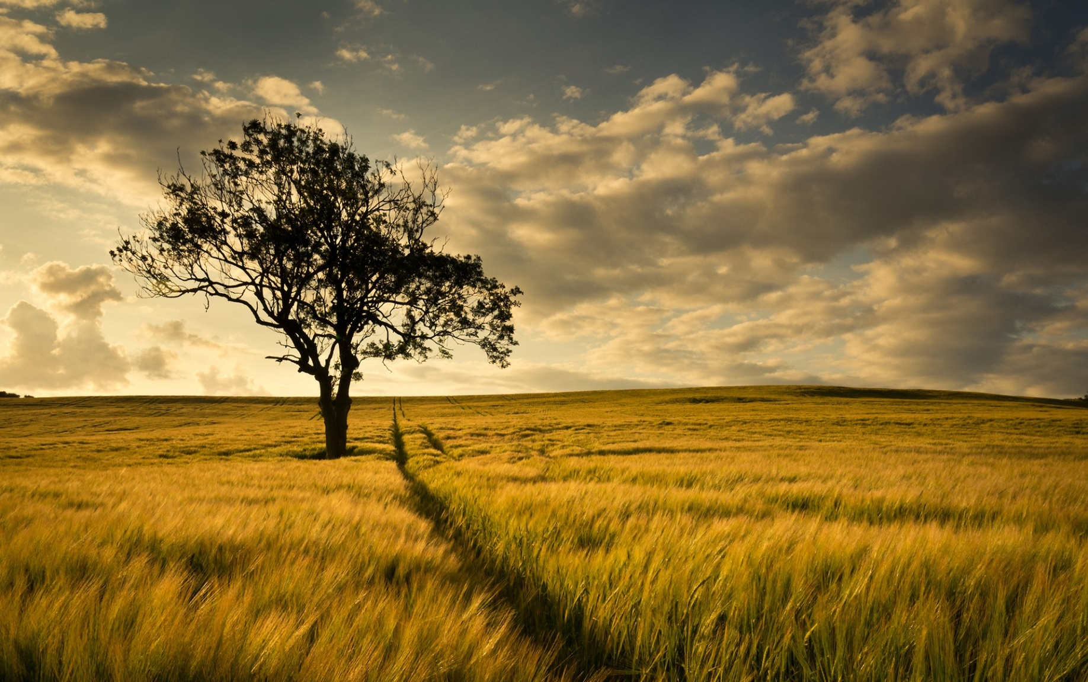
Instituto de Líderes Cristianos
Iglesia y Ministerio
Maestra Gabriela Tijerina-Pike, Ph.D.

Slide 5
Juan 17:20
Tito 3:14
Instituto de Líderes Cristianos
Iglesia y Ministerio
Maestra Gabriela Tijerina-Pike, Ph.D.

Slide 6
Conclusión.
Instituto de Líderes Cristianos
Iglesia y Ministerio
Maestra Gabriela Tijerina-Pike, Ph.D.

